Slide 1
Интеллектуальная игра
«Знание - сила»
4 класс
Автор: методист МБУ ДО Лежневского ЦВР Крылова Т.А.

Slide 2
Вопросы первого тура
«Знатоки русского языка»

Slide 3
Вопрос №1: Дано 12 слов, буквы в которых изменили место. Надо расставить буквы по местам и собрать слово.
ПРА, КУШПА, ДЛЕП, СЫЛЕСОП, ТУХПЕ, ЛОП, ЛАЧЕП, ПСЕ, ТОКЛОМО, МОВАРСА, ЗОРЛЕВИТЕ, ДАКОМАН.
Ответ: пар, пушка, плед, пылесос, петух, пол, пчела, пес, молоток, самовар, телевизор, команда.

Slide 4
Вопрос №2: Раскройте смысл выражений, которые называются крылатыми?
1. В час по чайной ложке.
2. Прикусить язык.
3. Ни пуха, ни пера.
4. Зарубить на носу.
5. При царе Горохе.
6. Палец о палец не ударил.
7. Сквозь землю провалиться.
8. Мороз по коже пробежал.
9. Медведь на ухо наступил.
Ответ: Медленно, Замолчать, Пожелать удачи, Запомнить, Очень давно, Ничего не делал, Очень стыдно, Сильный испуг, Нет музыкального слуха.

Slide 5
Вопрос №3: Какое из перечисленных словосочетаний не имеет переносного смысла?
Обвести вокруг пальца.
Смотреть сквозь пальцы.
Согнуть палец.
Пальцами не пошевельнуть.
Ответ: Согнуть палец

Slide 6
Вопрос №4: Отгадайте фразеологические загадки.
1. Не цветы, а вянут.
Не ладоши, а ими хлопают, если что-то не понимают.
Не белье, а их развешивают чрезмерно доверчивые и любопытные.
2. Её заваривают, затевая какое-нибудь неприятное, хлопотливое дело, а потом расхлебывают, распутывая это дело.
Её «просит» рваная обувь.
Она в голове у путаников.
Ответ: Уши. Каша.

Slide 7
Вопрос №5: Отгадайте шарады.
Первое – форма арбуза. Все догадаться уже вы смогли?
А из второго вкусную кашу варит на завтрак мамочка вам.
Целое музыку будет дарить.
Если за ручку тихонько крутить?
Первое – предлог, Второе – летний дом. А целое порой Решается с трудом.
Ответ: Шарманка, Задача.

Slide 8
Вопросы второго тура
«Царица всех земных наук»
(математическая грамотность)

Slide 9
Вопрос №1:
На выполнение домашнего задания Сережа тратит 100 минут. В какое время он закончит выполнение домашней работы, если приступит в 15ч.30 мин?
Ответ: 17 час. 10 мин.

Slide 10
Вопрос №2:
Расстояние от дома Андрея до школы 400 метров. Какой путь преодолевает мальчик каждый день, если после занятий он ежедневно посещает спортивные секции, но на обед ходит домой?
Ответ: 1600 метров

Slide 11
Вопрос №3:
Вова и Таня после приема гостей помогают маме мыть посуду. За 1 минуту Вова моет 3 тарелки, а Таня 4. За какое время они вымоют 21 тарелку, если будут это делать одновременно?
Ответ: 3 минуты

Slide 12
Вопрос №4:
Перед соревнованиями на лыжной дистанции длиной 1 км, от старта до линии финиша, устанавливались флажки на расстоянии 100 метров друг от друга. Сколько флажков было установлено?
Ответ: 11 штук

Slide 13
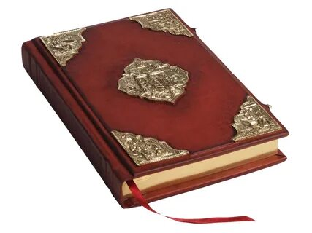
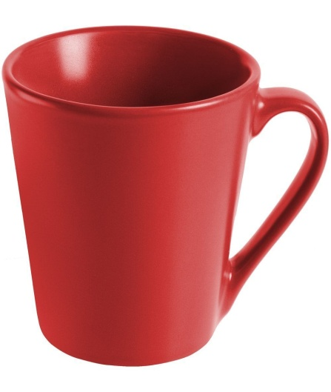
Вопрос №5:
Один любопытный мальчик поставил на сухую скатерть данные предметы. Нарисуйте какой они оставят след?
Ответ: Прямоугольник. Круг. Треугольник.

Slide 14
Вопросы третьего тура
«Мы, ребята, деловые » (Финансовая грамотность)

Slide 15
Вопрос №1:
Вы пришли в магазин, расположите по порядку действия, которые надо предпринять, совершая покупку в супермаркете. Ответы впишите в таблицу.
A. Выложить продукты из тележки.
Б. Получить сдачу.
В. Проверить сроки годности.
Г. Выбрать продукты.
Д. Проверить чек.
Е. Оплатить покупки.
Ё. Занять очередь в кассу.
Ж. Взять тележку.
Ответ: Ж, Г, В, Ё, А, Е, Б, Д

Slide 16
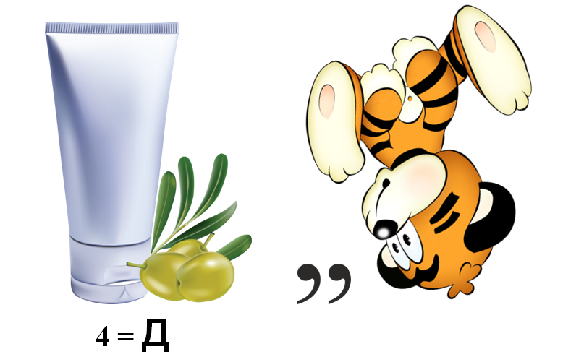
Вопрос №2:
Отгадайте ребусы.
Ответ: Рубль. Кредит.

Slide 17
Вопрос №3:Соотнесите валюту, используемую в мультфильмах с названием. Ребята стрелочками соединяют валюту с названием мультфильма.
Валюта | Соединить | Название мультфильма
1.Сольдо |  | А. Али - баба и 40 разбойников
2. Пиастры |  | Б.Незнайка на луне
3. Эре |  | В.Утиные истории
4. Доллар |  | Г. Малыш и Карлсон
5. Сантик |  | Д. Остров сокровищ
6. Динары |  | Ж. Приключение Буратино
Ответ: 1 - Ж,2 - Д, 3 – Г, 4 – В, 5 – Б, 6 - А

Slide 18
Вопрос № 4:Мама решила приготовить роллы. Для приготовления ей нужны ряд ингредиентов: рис, лист нори, рисовый уксус, огурец, крабовые палочки, творожный сыр. Она отправилась за покупками в магазин. В каком магазине мама сделает выгодную покупку, если у неё в кошельке 300 рублей?

Slide 19
Продукты | Магнит | Хороший | Светофор
Рис | 61 рублей | 63 рублей | 50 рублей
Лист нори | 72 рублей | 68 рублей | 59 рублей
Уксус рисовый | 53 рубля | 59 рублей | 45 рублей
Огурец | 30 рублей | 27 рублей | 32 рубля
Крабовые палочки | 83 рублей | 75 рублей | 26 рублей
Творожный сыр | 57 рублей | 60 рублей | 45 рублей
Ответ: В магазине «Светофор» мама сделает выгодную покупку, если в кошельке у неё 300 рублей.

Slide 20
Вопрос №5: У Сергея на счету было 600 рублей. Он потратил в столовой 120 рублей. На телефон пришло СМС -сообщение: «Отправь на номер 8919999-9999 в течение 10 минут 250 руб. и эта сумма тебе вернётся удвоенной». СМС - сообщение оказалось мошенничеством. Сколько на счету у Сергея останется денег, если он отправил указанную в СМС сумму? Сколько, если не отправил?
Ответ: 230 рублей. 480 рублей.

Slide 21
Вопросы четвертого тура
«Любители природы» Естественно - научная грамотность.

Slide 22
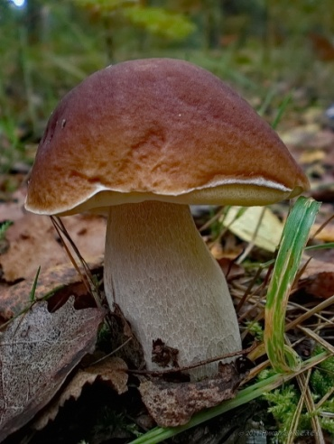
Вопрос №1: Узнайте этот гриб по писанию.
«Шляпка - мясистая, у молодых грибов бледно-желтоватого цвета. Позже шляпка становится каштаново-бурого цвета, иногда темно-бурого. Форма шляпки округлая, выпуклая, затем более плоская. Верхняя поверхность шляпки гриба гладкая, нижняя поверхность - губчатая, мелкопористая, у молодого гриба - белая, у более зрелого - желтоватая с зеленоватым оттенком».
Ответ: Белый гриб

Slide 23
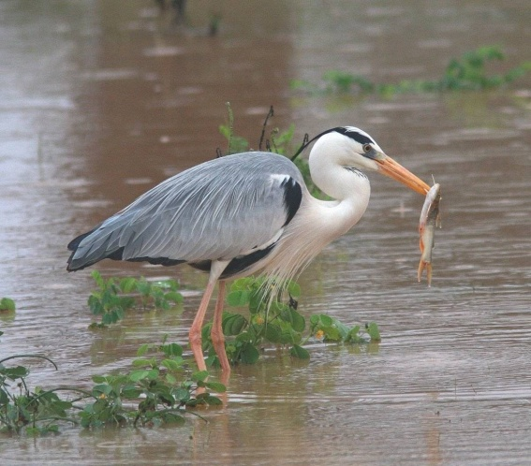
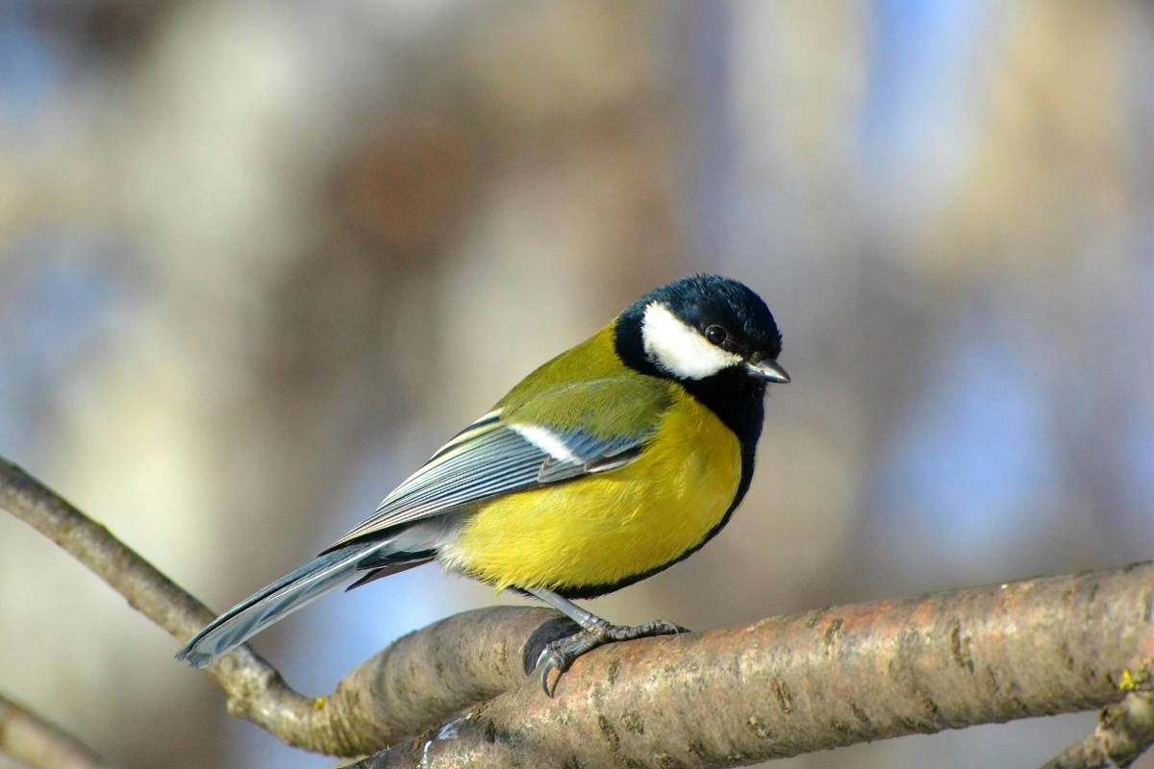
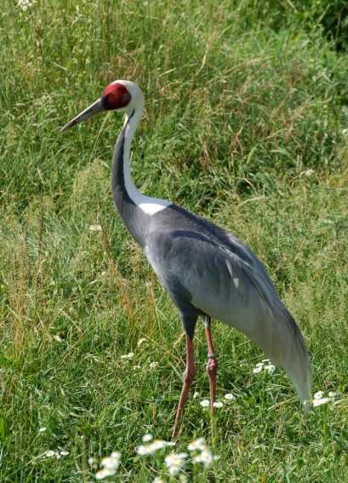
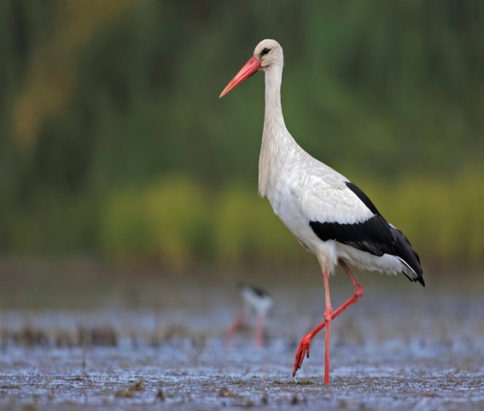
Вопрос №2: Назовите, какие животные лишние в этой группе. Объясните свой выбор?
Ответ: Древесная птица — синица. Остальные птицы приспособлены к добыванию пищи па болоте.

Slide 24
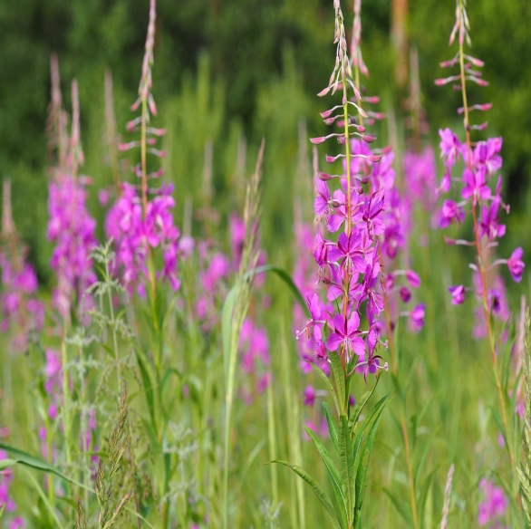
Вопрос №3:
Это высокое растение с яркими цветами можно увидеть на опушках, полянах, вырубках. У него два имени. Одно из них дано растению за то, что из его листьев можно приготовить напиток, похожий на чай.
Ответ: Иван – чай.

Slide 25
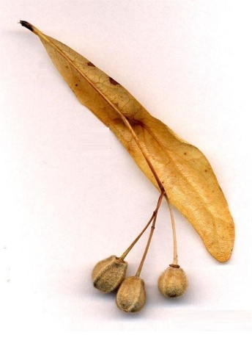
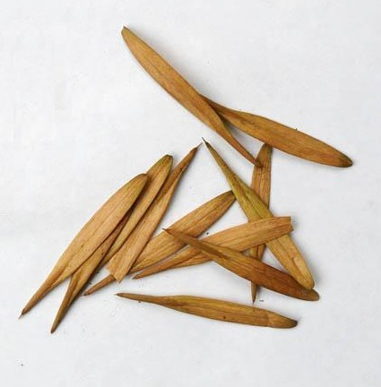
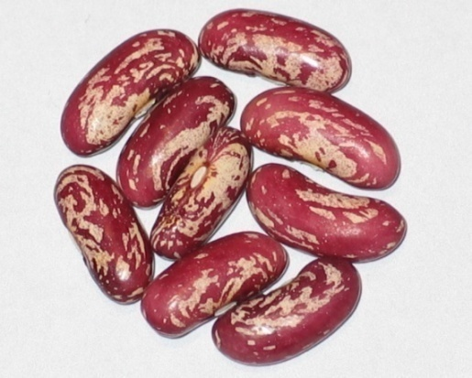
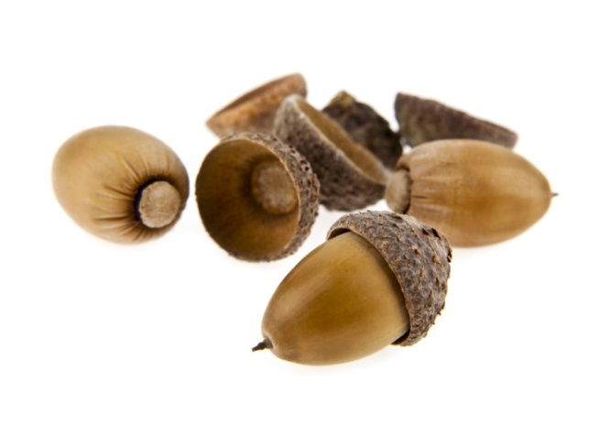
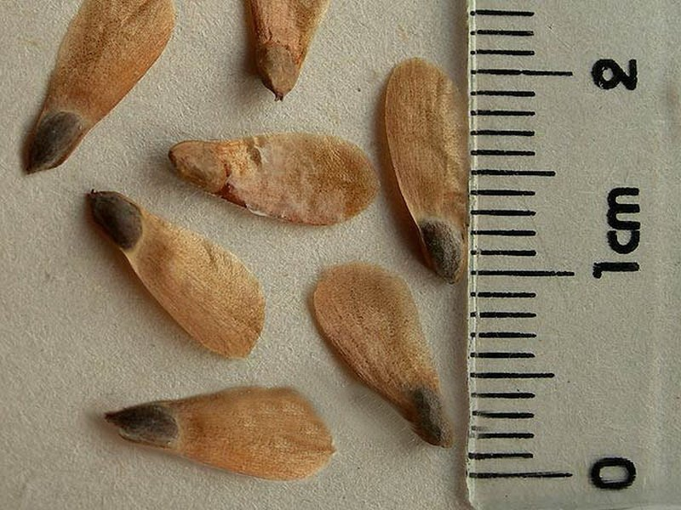
Вопрос №4:Напишите чье это семечко?
1
3
2
4
5
Ответ:1- липа, 2- фасоль, 3- ясень ,
4-дуб, 5- ель.

Slide 26
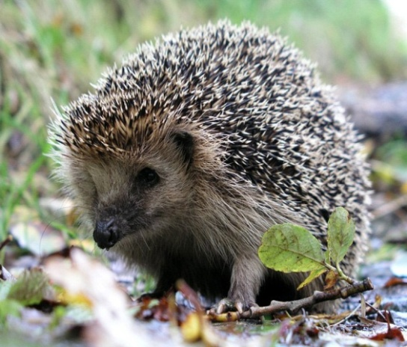
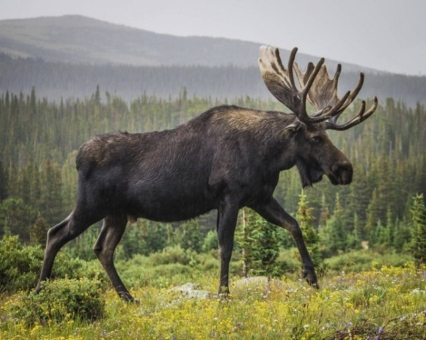
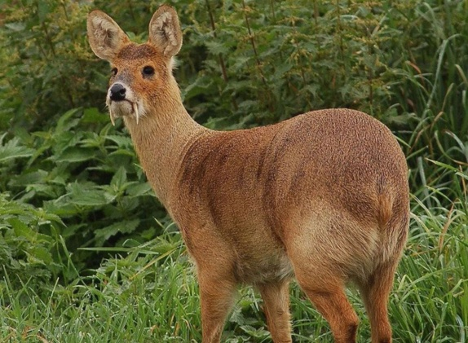
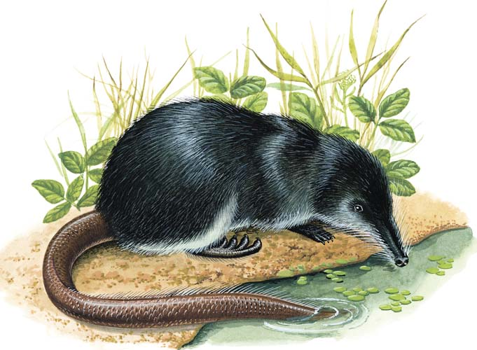
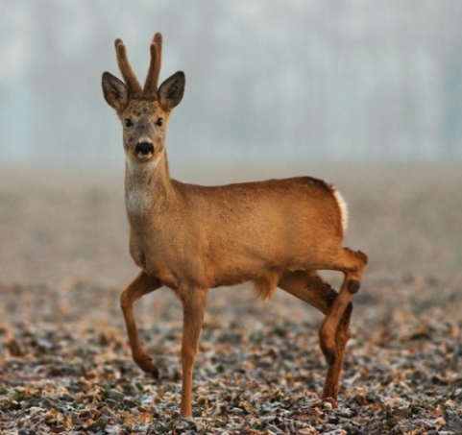
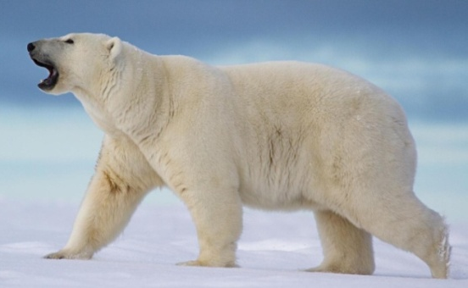
Вопрос №5: Выберете животных, включенных в красную книгу РФ?
Еж обыкновенный
Лось
Кабарга
Белый медведь
Русская выхухоль
Косуля европейская
Ответ: Кабарга, белый медведь, русская выхухоль.

Slide 27
Вопросы пятого тура
«Открытия, которые изменили мир»

Slide 28
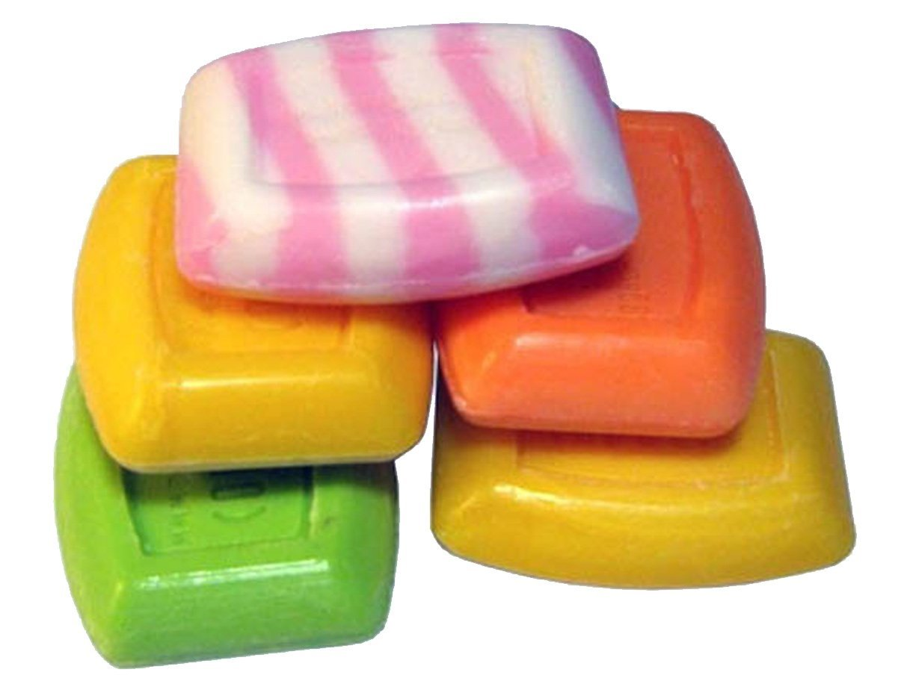
Вопрос №1:
Древние египтяне смазывали волосы на голове жиром. В дни траура посыпали голову пеплом. Если в такие дни шел дождь, волосы на голове покрывались пеной, Что было изобретено на основе этого эффекта?
Ответ: Мыло

Slide 29
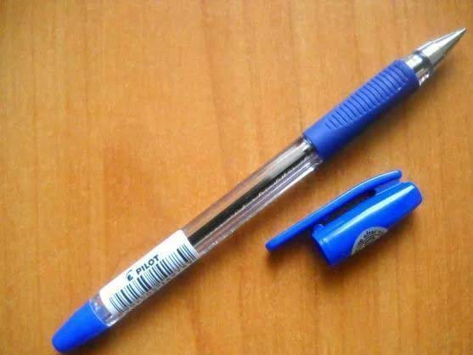
Вопрос №2:
В 1938 г. венгерский художник и журналист Ласло Биро и его брат Георг, химик, запатентовали устройство, которое они назвали биро. Специальная жидкость из баллончика внутри прибора поступала на легко вращающийся стальной шарик.
О каком предмете идёт речь?
Ответ: Шариковая ручка

Slide 30
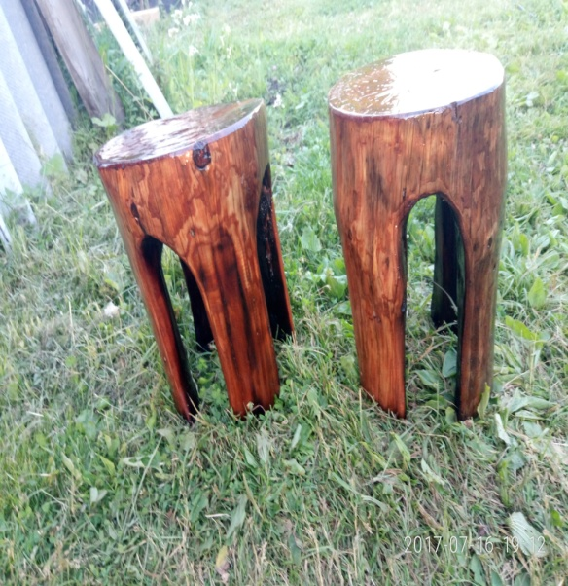
Вопрос №3:
У древних людей не было мебели, поэтому они сидели на бревнах. Но бревна катались, поэтому кто-то придумал рубить его на части и сидеть на получившемся полене. Потом от полена стали отсекать ненужные части, пока пол сиденьем не осталось три-четыре палки. Какое изобретение получилось в результате этого?
Ответ: Табуретка.

Slide 31
Вопрос №4:
Когда один из клиентов повара Джорджа Крама пожаловался, что картошка нарезана слишком толстыми ломтиками, повар взял картошку, порезал ее кусочками толщиной почти с лист бумаги и поджарил. Что изобрел повар?
Ответ: Чипсы.

Slide 32
5.Вопрос. В первом веке нашей эры человек по имени Цай Лунь растолок волокна шелковицы, древесную золу, тряпки и пеньку. Всё это он смешал с водой и получившуюся массу выложил на форму (деревянная рама и сито из бамбука). После сушки на солнце, он эту массу разгладил с помощью камней. В результате получилось великое изобретение.
О каком изобретении идёт речь?
Ответ: Бумага.

Slide 33
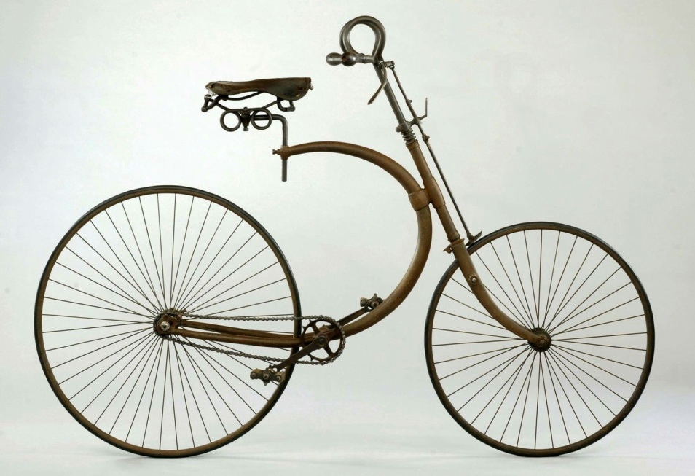
6 Вопрос. В названии этого изобретения объединились два латинских слова: «велокс» – «быстрый» и «педос» – «ноги». Дословно: для быстроногих.
О каком изобретении идёт речь?
Ответ: Велосипед

